Slide 1
Historická a stratigrafická geologie – 1. cvičení
Vojtěch Cígler – vojtech.cigler@mail.muni.cz
Petr Hykš – 451283@mail.muni.cz

Slide 2
Hodnocení a ukončení předmětu
5 % známky – přítomnost na cvičení (za každou předem neomluvenou absenci ztráta 1 %)
10 % známky – protokoly ze cvičení – bude hodnocena kvalita odevzdaných protokolů, jejich autentičnost (žádné plagiátorství!) a jejich včasné odevzdání
15 % známky – 3 průběžné testy (přes odpovědníky)
70 % známky – závěrečná písemná zkouška (po udělení zápočtu)
podmínkou připuštění ke zkoušce je odevzdání všech protokolů a přednesení prezentace
pro úspěšné absolvování předmětu je třeba získat minimálně 60 %

Slide 3
Prezentace
každý student bude mít jednu prezentaci v průběhu cvičení
prezentovat se bude vždy na začátku cvičení
délka prezentace 8–10 minut
celkem tedy budou vždy tři prezentace na jedno cvičení
témata rozešleme tento týden

Slide 4
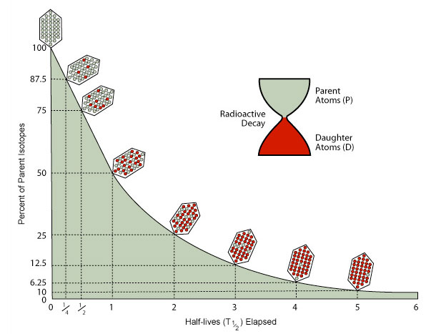
Zadání a cíle 1. cvičení
Poločas r. | 1/16 | 1/8 | 1/4 | 1/2 | 1 | 2 | 3 | 4 | 5
Mateřský izotop % |  |  |  |  | 50
Dceřiný izotop % |  |  |  |  | 50

Slide 5
Absolutní datování hornin
Poločas rozpadu a produkt rozpadu (dceřiný prvek):
¹⁴C …………………….. ka → ?
²³⁸U …………………… Ga → ?
²³⁵U …………………….Ma → ?
²³²Th ……………………Ga → ?
⁸⁷Rb …………………… Ma → ?
⁴⁰K ……………………… Ma → ?
Poločas r. | 1/16 | 1/8 | 1/4 | 1/2 | 1 | 2 | 3 | 4 | 5
Mateřský izotop % |  |  |  |  | 50
Dceřiný izotop % |  |  |  |  | 50

Slide 6
Absolutní datování hornin II
Co je poločas rozpadu?
= doba za kterou se rozpadne přesně ½ mateřského izotopu na dceřiný izotop
dtto 2 poločasy rozpadu...
Co je to tzv. rozpadová řada (=decay chain)?
= řada radioaktivních přeměn nestabilních izotopů prvků končící izotopem stabilním

Slide 7
Absolutní datování hornin III
Poločas rozpadu a produkt rozpadu (dceřiný prvek):
¹⁴C …………………….. ka → ?
²³⁸U …………………… Ga → ?
²³⁵U …………………….Ma → ?
²³²Th ……………………Ga → ?
⁸⁷Rb …………………… Ma → ?
⁴⁰K ……………………… Ma → ?
Poločas r. | 1/16 | 1/8 | 1/4 | 1/2 | 1 | 2 | 3 | 4 | 5
Mateřský izotop % |  |  |  |  | 50
Dceřiný izotop % |  |  |  |  | 50

Slide 8
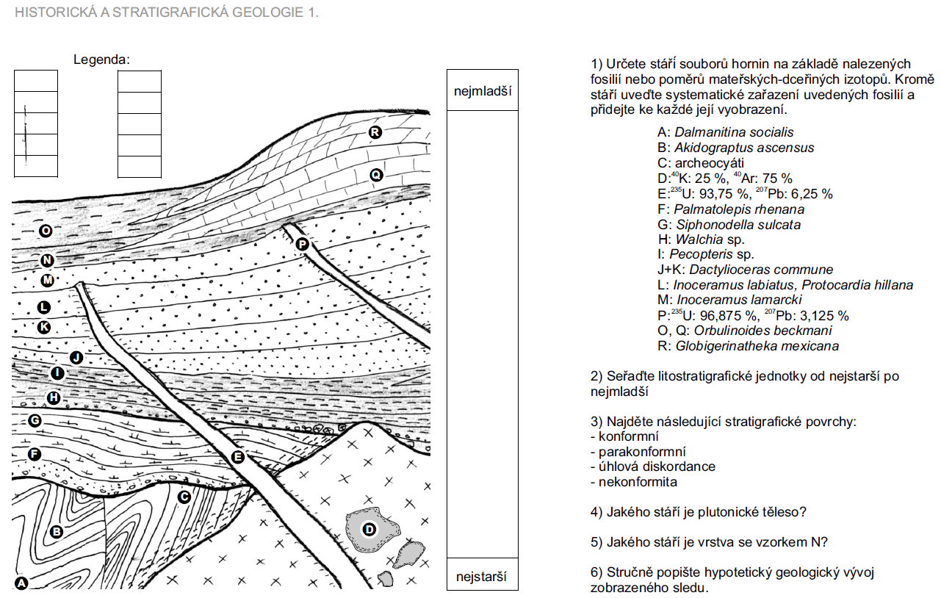
Principy stratigrafie

Slide 9
Principy stratigrafie II
Co je třeba při plnění protokolu vzít v potaz?
princip superpozice
princip průniku
princip stratigrafické inkluze
biostratigrafie
absolutní datování

Slide 10
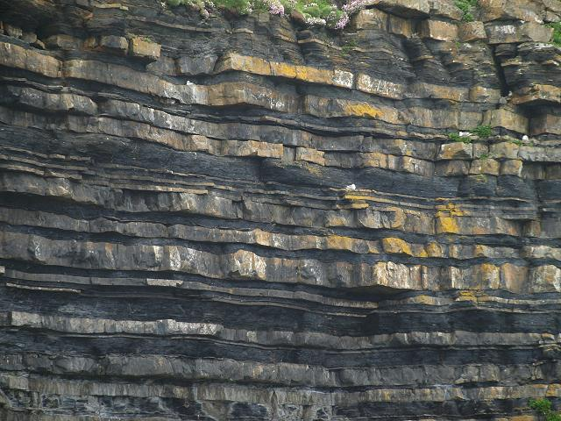
Principy stratigrafie III
konformní rozhraní
skrytá diskordance
úhlová diskordance

Slide 11
Výstup z cvičení
Výsledkem budou 3 soubory v odevzdávárně v ISu:
vypočítaná absolutní datace (cvičení 1a)
vyplněný obrázek s litologickým profilem (cvičení 1b, body 2–5)
odevzdaný word s vyobrazenými fosiliemi, s jejich stářím a systematickým zařazením a s popisem hypotetického geologického vývoje zobrazeného sledu (cvičení 1b, body 1, 6)

Slide 12
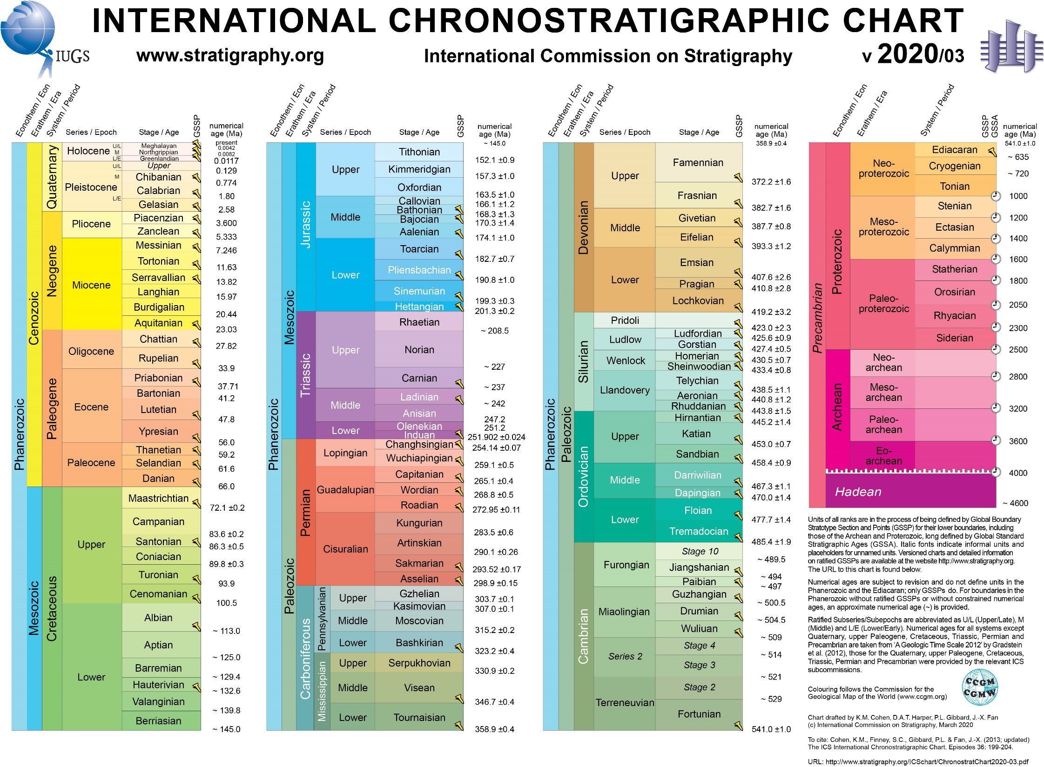
www.stratigraphy.org

